Slide 1
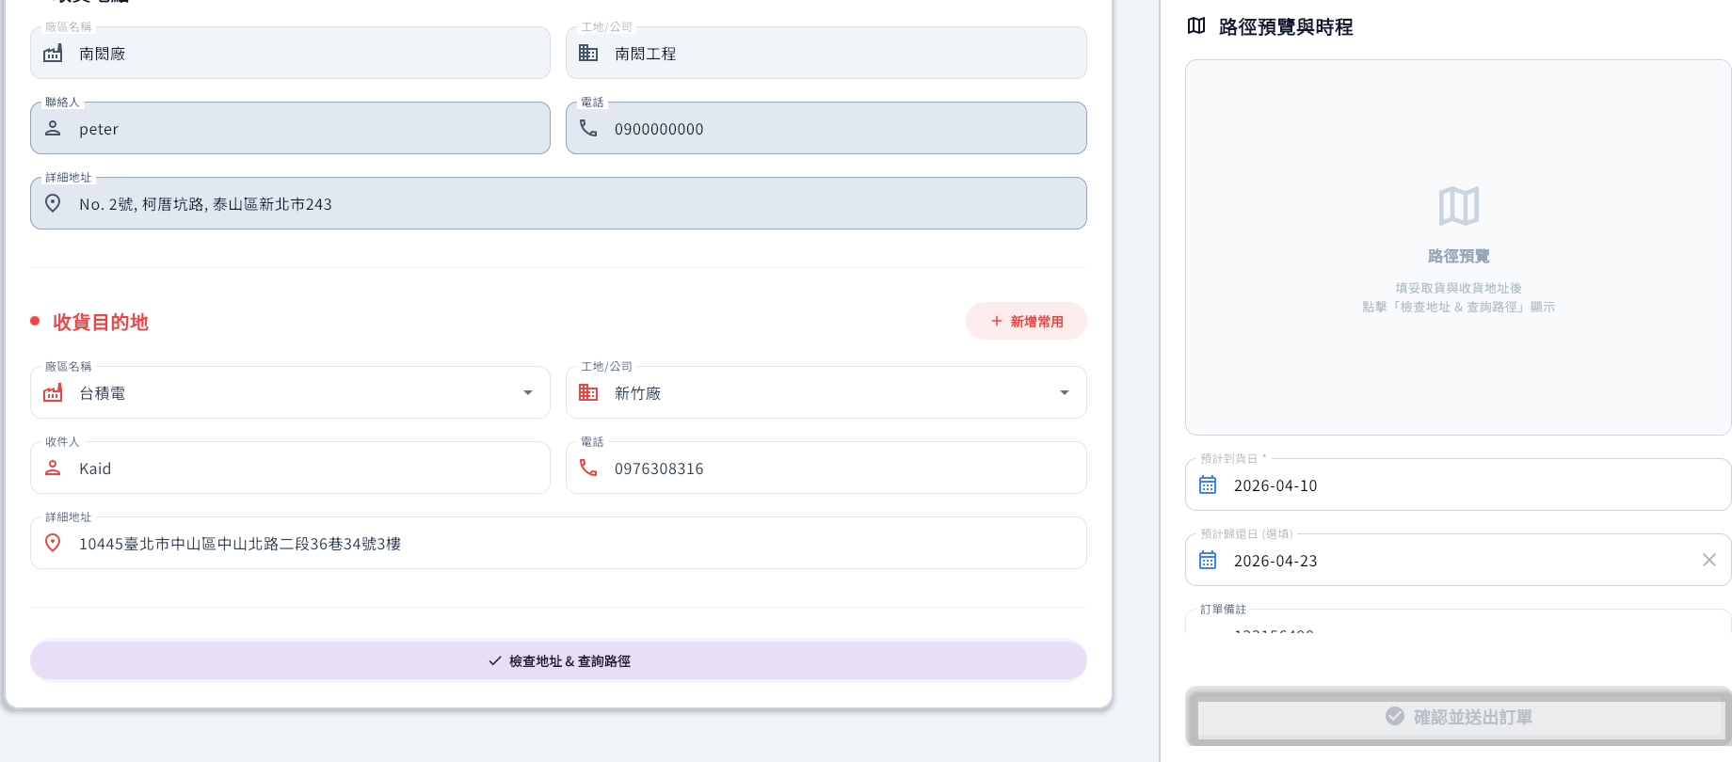
檢查地址後，會看不到到貨日和歸還日

Slide 2
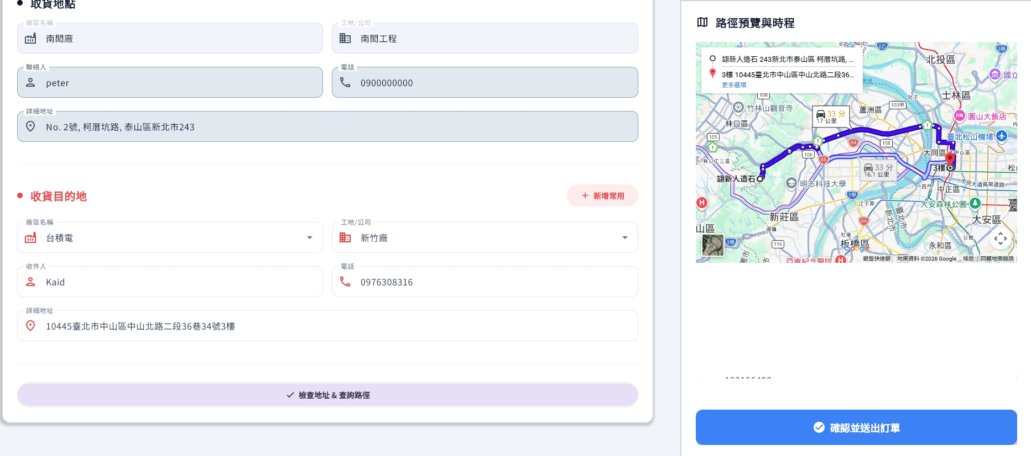

Slide 3
送出後打的 API 好像沒收到 Item.[region_to] 的值
Ps. 我測起來叫車的有給，建材的沒有

Slide 4
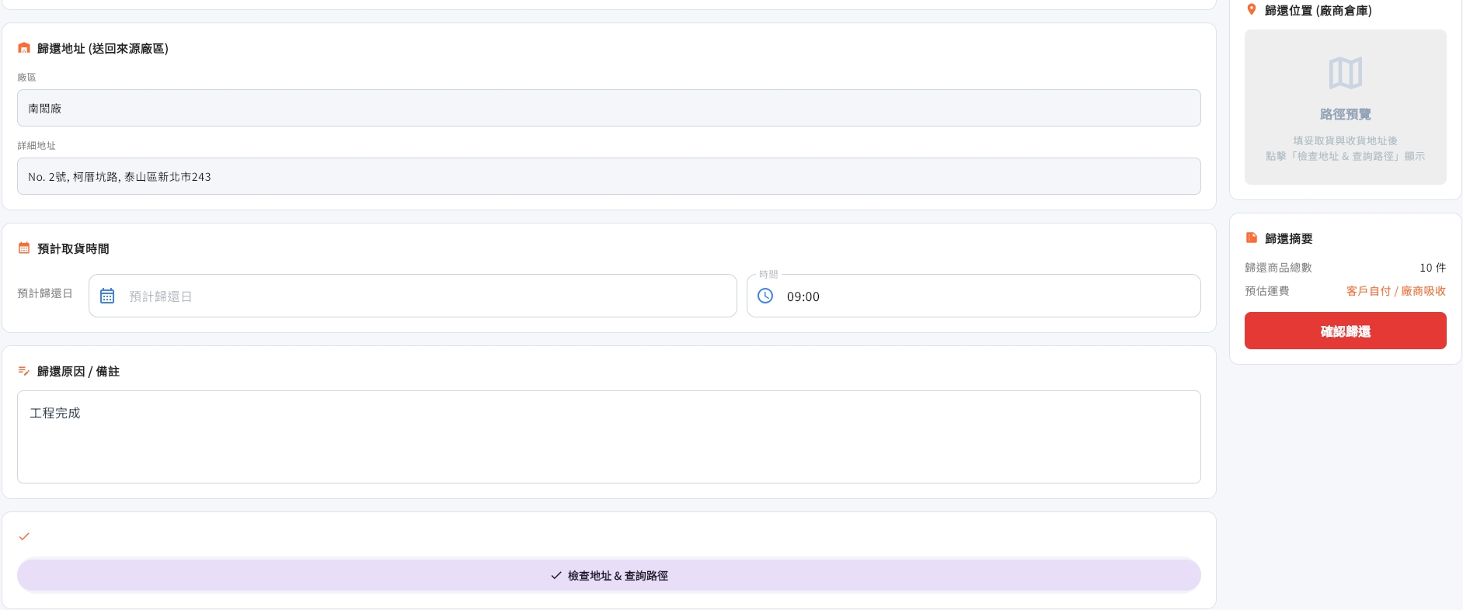

Slide 5
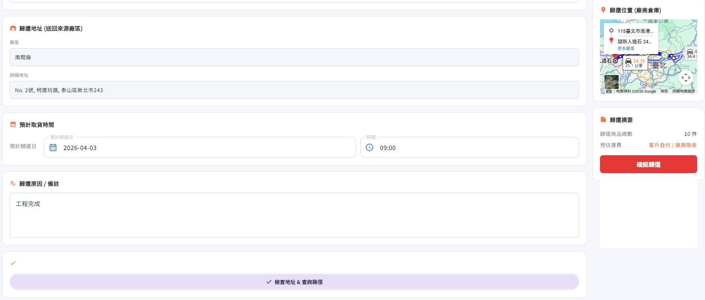
檢查地址後，多一塊白白的應該與 issue 1 相同

